Slide 1

Tiếng Việt
Luyện tập: Mở rộng vốn từ về các loài vật nhỏ bé;
Dấu chấm, dấu chấm hỏi

Slide 2

KHỞI ĐỘNG

Slide 3
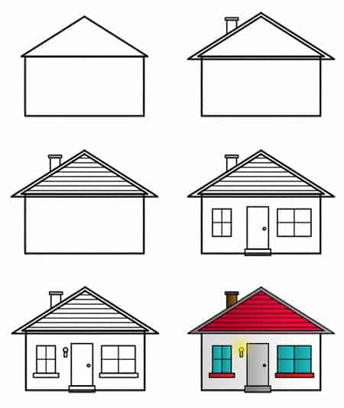
Sắp xếp các từ ngữ sau vào hai nhóm:
Tưới cây
Bẻ cành
Bảo vệ,
chăm sóc cây
Phá hoại
cây
Tỉa lá
Chặt cây
Bắt sâu
Giẫm lên cỏ

Slide 4
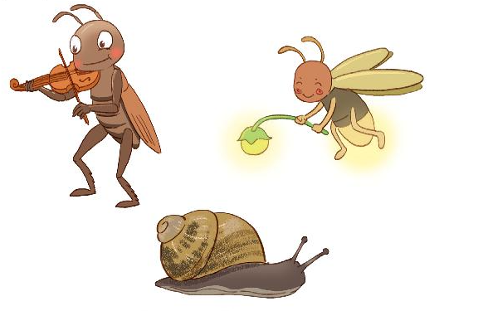
1
Tìm từ ngữ chỉ loài vật trong đoạn sau:
Rền rĩ kéo đàn
Đúng là anh dế
Suốt đời chậm trễ
Là họ nhà sên
Đêm thắp đèn lên
Là cô đom đóm.
(Vè loài vật)

Slide 5
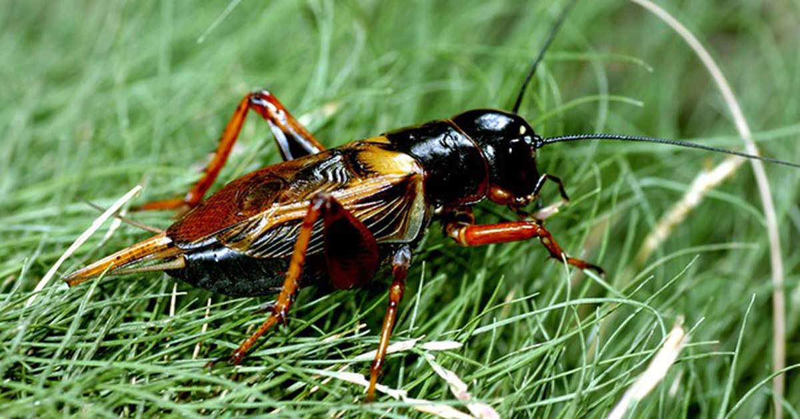


Slide 6
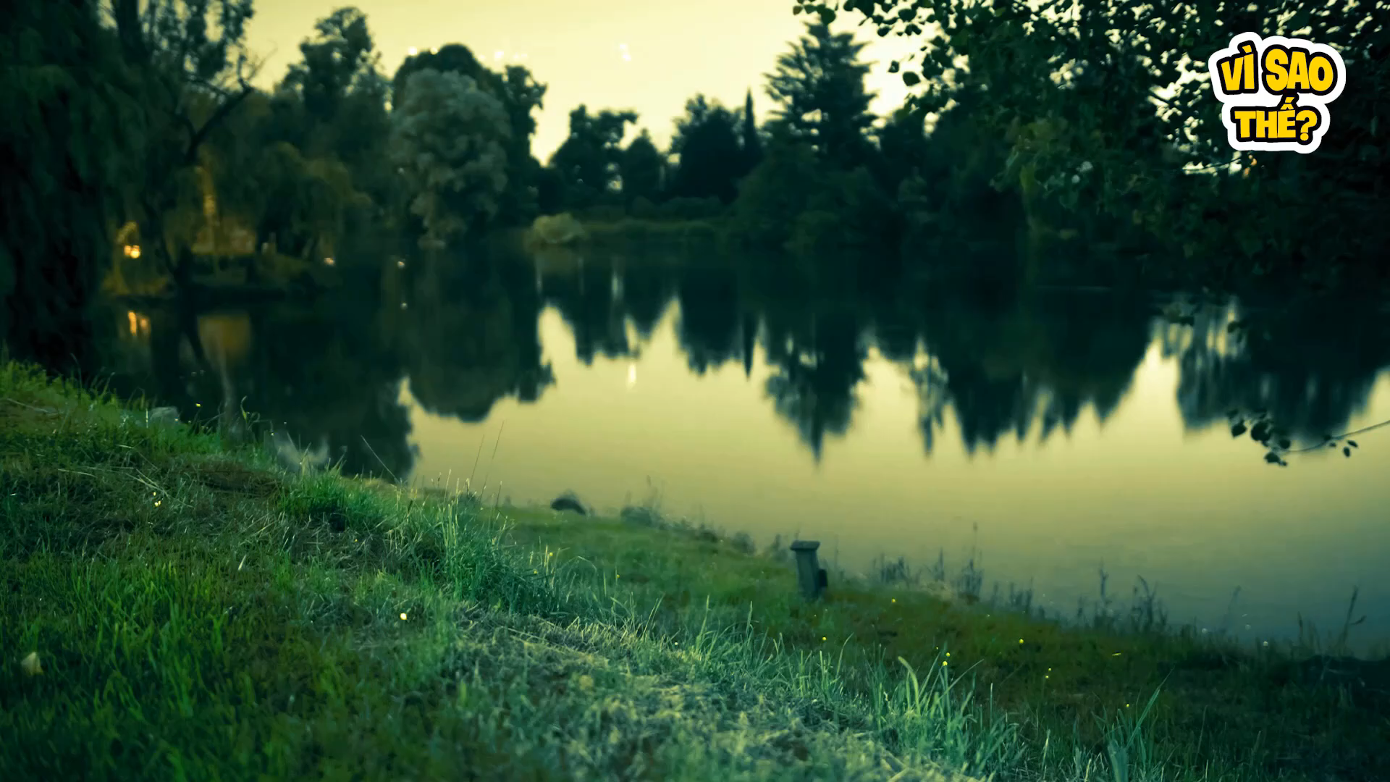

Slide 7
2
Kết hợp từ ngữ ở cột A với từ ngữ ở cột B để tạo câu.
A
B
Ve sầu
báo mùa hè tới.
Ong
bắt sâu cho lá.
Chim sâu
làm ra mật ngọt.

Slide 8
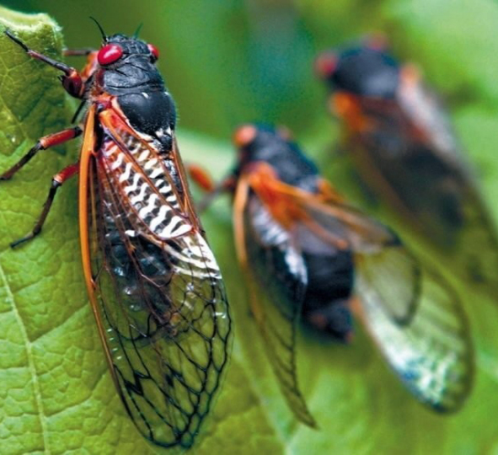
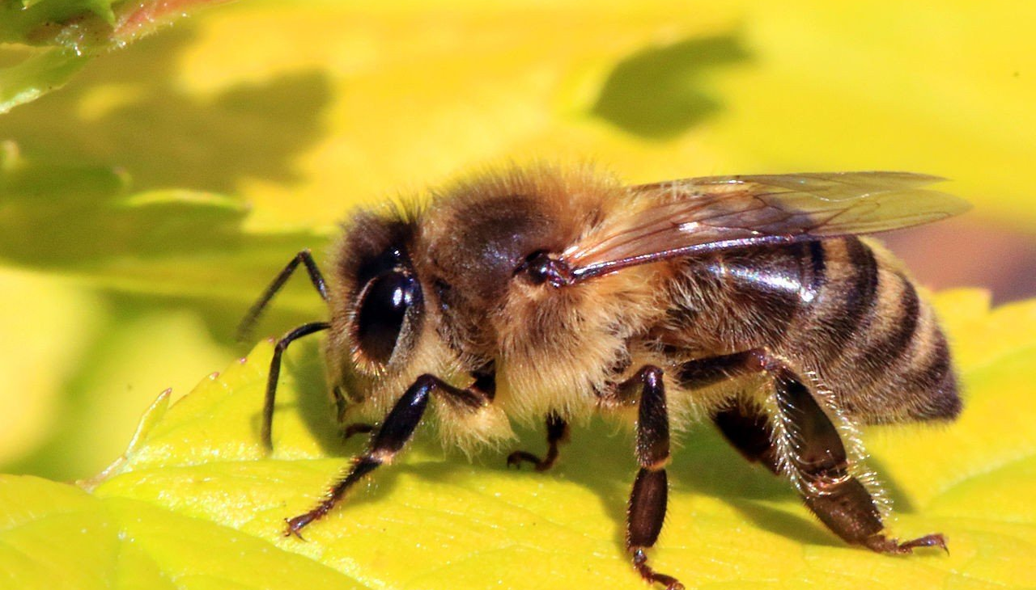
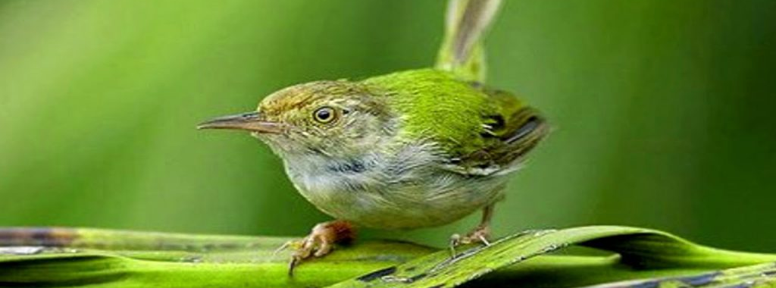

Slide 9
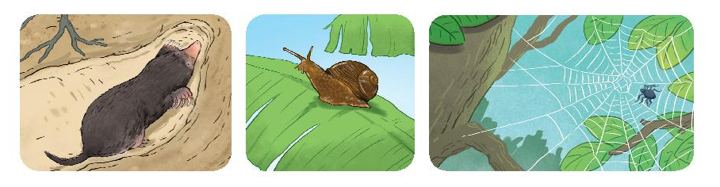

3
Hỏi – đáp theo mẫu. Viết vào vở câu hỏi, câu trả lời của em và bạn?
M: - Chuột sống ở đâu?
- Chuột sống trong hang.

Slide 10

3
Hỏi – đáp theo mẫu. Viết vào vở câu hỏi, câu trả lời của em và bạn?

Slide 11
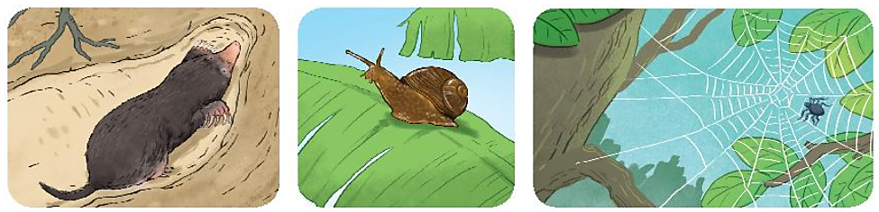
- Chuột sống ở đâu?
- Chuột sống trong hang.
- Ốc sên bò ở đâu?
- Ốc sên bò trên lá.
- Nhện chăng tơ ở đâu?
- Nhện chăng tơ trên cành cây.

Slide 12
- Chuột sống ở đâu?
- Chuột sống trong hang.
- Ốc sên bò ở đâu?
- Ốc sên bò trên lá.
Địa điểm, nơi chốn
- Nhện chăng tơ ở đâu?
- Nhện chăng tơ trên cành cây.

Slide 13
Câu hỏi “Ở đâu?” dùng trong câu khi được hỏi về địa điểm, nơi chốn nào đó của người hoặc vật.

Slide 14

Vận dụng

Slide 15
TẠM BIỆT CÁC CON!

